Slide 1
Démarche diagnostique devant une masse kystique cervicale chez l’enfant

Slide 2
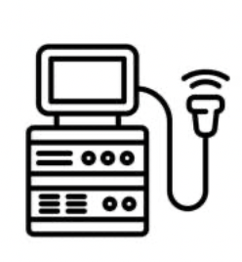
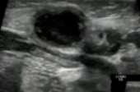
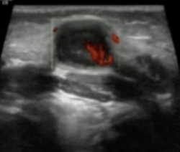
MOYENS D’IMAGERIE
Âge ?
Antécédents ?
Durée d’évolution?
Signes inflammatoires?
Syndrome infectieux ?
ÉCHOGRAPHIE ➔ EXAMEN CLÉ
LOCALISATION ?
Anatomie précise
NATURE ?
Toujours couplée au Doppler Couleur / Énergie
Accessible
Non invasif
Sans sédation
Souvent suffisante +++
Kystique ?
Solide ?
Ganglion ?

Slide 3
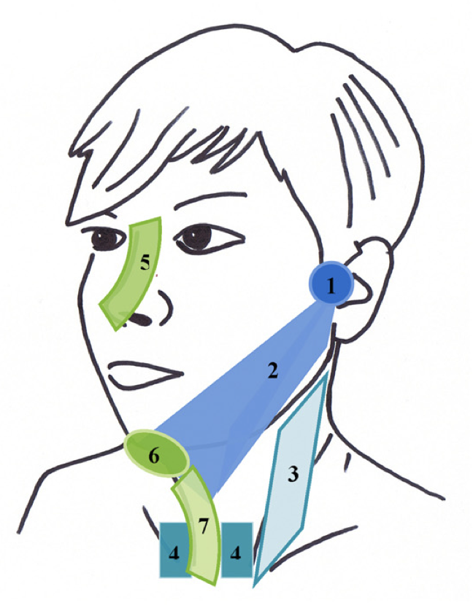
LOCALISATION
UBIQUITAIRE
Ganglions abcédés ( et tumoraux kystiques )
Lymphangiomes kystiques
MÉDIANE / PARAMÉDIANE
Kyste du tractus thyréoglosse
Kyse dermoîde / épidermoîde
Kyste thymique
Autres: Kyste bronchogénique, duplication oesophagienne, tératome
LATÉRALE
Kystes des arcs branchiaux

Slide 4
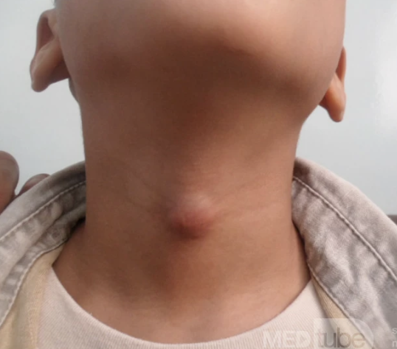
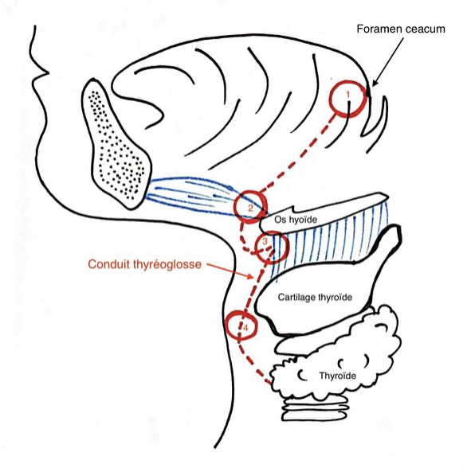
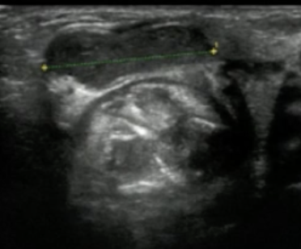
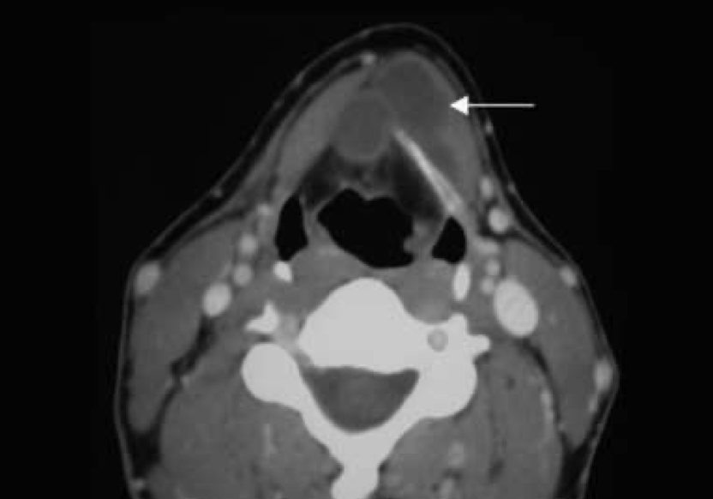
MÉDIANE / PARAMÉDIANE
Kyste du tractus thyréoglosse
Anomalie de migration embryologique de la thyroïde
Intimement lié à l’os hyoïde
Typiquement : formation kystique anéchogène à paroi fine et régulière
Ascension du kyste : déglutition/protrusion de la langue
Supra, infra +++ ou juxta-hyoïdien
Intramusculaire ( muscles infra-hyoïdiens)
Infection : Contenu échogène, fistule cutanée.
Intérêt de l’échographie : Glande thyroïde
Nodules pariétaux, foyer de calcifications → dégénérescence maligne
KTT infecté
KTT

Slide 5
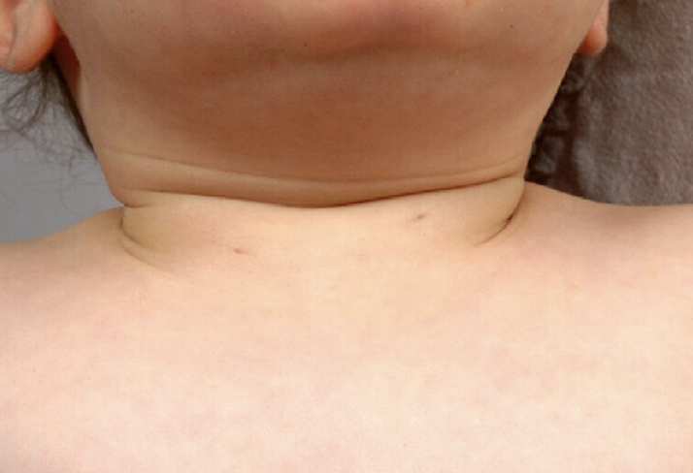
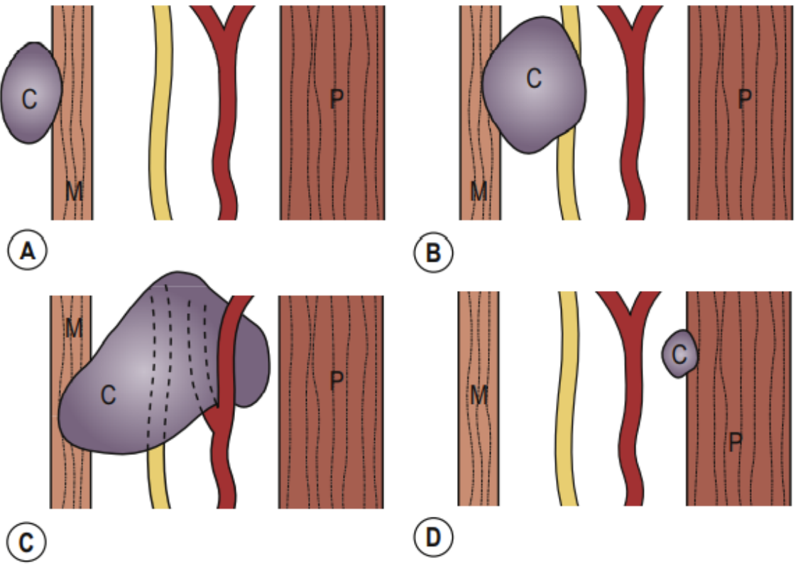
LATÉRALE
Anomalie du 2ème Arc
95% des anomalies branchiales.
Masse kystique antérolatérale/SCM
4 types selon la classification de Bailey.
Trajet fistuleux :
  Orifice externe : infra-hyoïdien en avant du SCM
  Trajet : entre carotide et SCM, bifurcation carotidienne
  Orifice interne: Fossette de Rosenmüller
Fistule bilatérale: Syndrome de BOR ➔ Échographie rénale

